Slide 1


Ngày 4 tháng 10 năm 2023
Nghệ thuật đánh giắc của ông cha ta từ khi có Đảng lãnh đạo và vận dụng xây dựng tổ quốc hiện nay

Slide 2

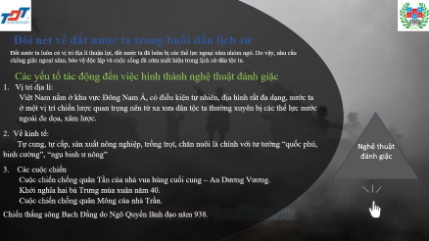
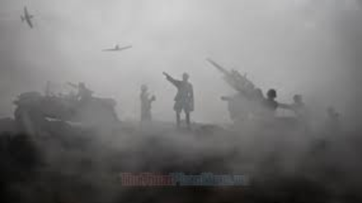
Nghệ thuật đánh giắc của ông cha ta từ khi có Đảng lãnh đạo và vận dụng xây dựng tổ quốc hiện nay
MSSV: H2300158
Nguyễn Ngọc Chiến Thắng

Slide 3
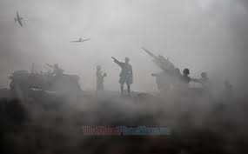

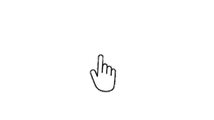
Đôi nét về đất nước ta trong buổi đầu lịch sử
Đất nước ta luôn có vị trí địa lí thuận lợi, đất nước ta đã luôn bị các thế lực ngoại xâm nhòm ngó. Do vậy, nhu cầu chống giặc ngoại xâm, bảo vệ độc lập và cuộc sống đã sớm xuất hiện trong lịch sử dân tộc ta.
Các yếu tố tác động đến việc hình thành nghệ thuật đánh giặc
Vị trí địa lí:
Việt Nam nằm ở khu vực Đông Nam Á, có điều kiện tự nhiên, địa hình rất đa dạng, nước ta ở một vị trí chiến lược quan trọng nên từ xa xưa dân tộc ta thường xuyên bị các thế lực nước ngoài đe dọa, xâm lược.
2. Về kinh tế: Tự cung, tự cấp, sản xuất nông nghiệp, trồng trọt, chăn nuôi là chính với tư tưởng “quốc phú, binh cường”, “ngụ binh ư nông”
Nghệ thuật đánh giặc
3. Các cuộc chiến
Cuộc chiến chống quân Tần của nhà vua hùng cuối cung – An Dương Vương.
Khởi nghĩa hai bà Trưng mùa xuân năm 40.
Cuộc chiến chống quân Mông của nhà Trần.
Chiến thắng sông Bạch Đằng do Ngô Quyền lãnh đạo năm 938.

Slide 4
Nghệ thuật đánh giặc
Về tư tưởng chỉ đạo tác chiến:
Giải phóng, bảo vệ đất nước, luôn có tư tưởng tiến công như nhà Lý chủ động đánh bại kẻ thù ở phía Nam, phá tan âm mưu nhà Tống. Đối với Lý Thường Kiệt thì ông đã sử dụng “tiên phát chế nhân” để tiến công trước và đưa kẻ thù vào thế bị động, bảo vệ thành Thăng Long bằng “thiên hiểm” của địa hình bằng tuyến sông Như Nguyệt.
Mưu kế đánh giặc:
Lừa địch, đánh vào chủ yếu, điều địch theo ý định của ta, giành quyền chủ động. Kết hợp với quân triều đình, quân địa phương và dân binh, thổ binh
Về nghệ thuật tổ chức và thực hành các trận đánh lớn
Nguyễn Huệ và quân Tây Sơn: Khi đánh Thăng Long, là địa bàn tập trung hầu hết quân địch. Ông đã nhìn rõ cái mạnh của địch, chúng bộc lỗ điểm yếu, sơ hở.
Nghệ thuật lấy nhỏ đánh lớn, lấy ít địch nhiều, lấy yếu chống mạnh:
Lấy “thế” thắng “lực”. Sức mạnh tổng hợp của nhiều yếu tố, chứ không thuần túy là sự so sánh, hơn kém về quân số, vũ khí của mỗi bên tham chiến
Về nghệ thuật kết hợp đấu tranh giữa các mặt trận quân sự, chính trị, ngoại giao, binh vận
Mặt trận chính trị
Mặt trận quân sự
Mặt trận ngoại giao
Mặt trận binh vận
Nghệ thuật chiến tranh nhân dân, thực hiện toàn dân đánh giặc:
“Mỗi người dân là một người lính, đánh giặc theo cương vị, chức trách của mình. Mỗi thôn, xóm, bản, làng là một pháo đài diệt giặc. Cả nước là một chiến trường, tạo ra thế trận chiến tranh nhân dân liên hoàn, vững chắc làm lúng túng và bị sa lầy”

Slide 5
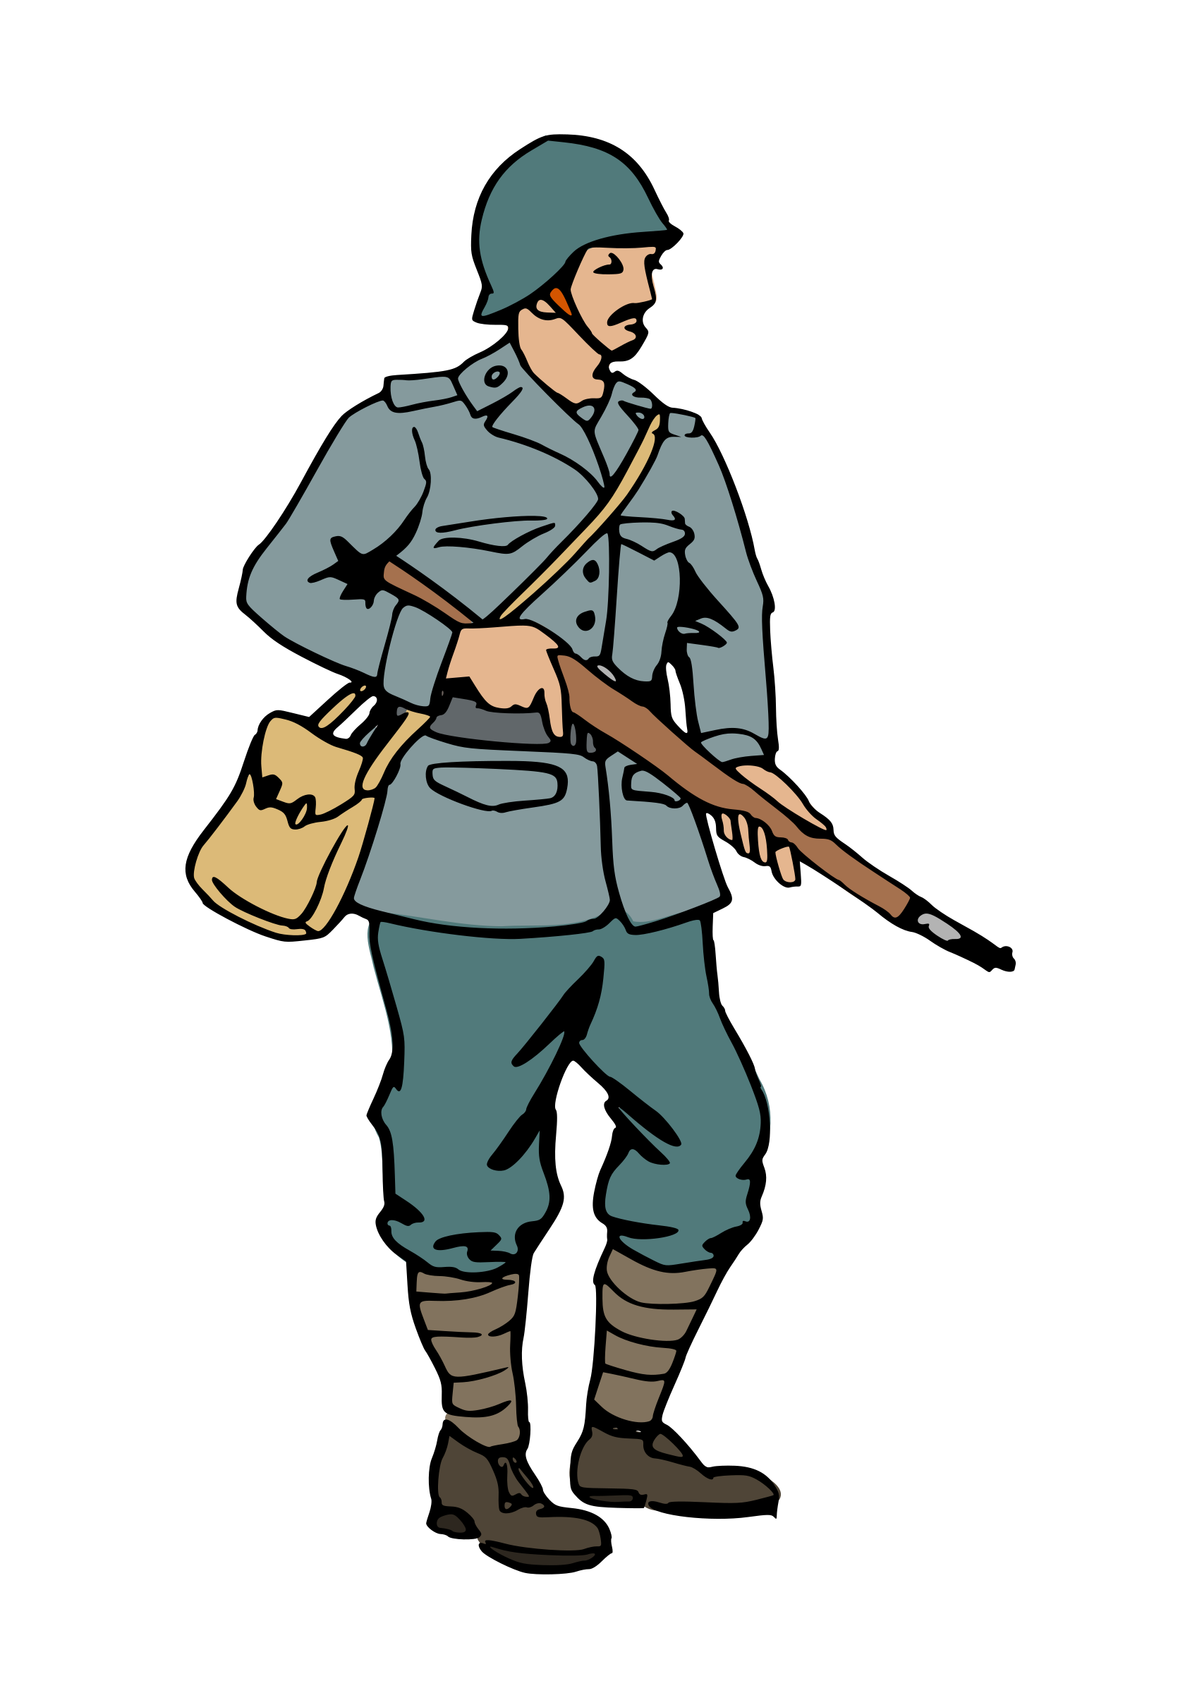
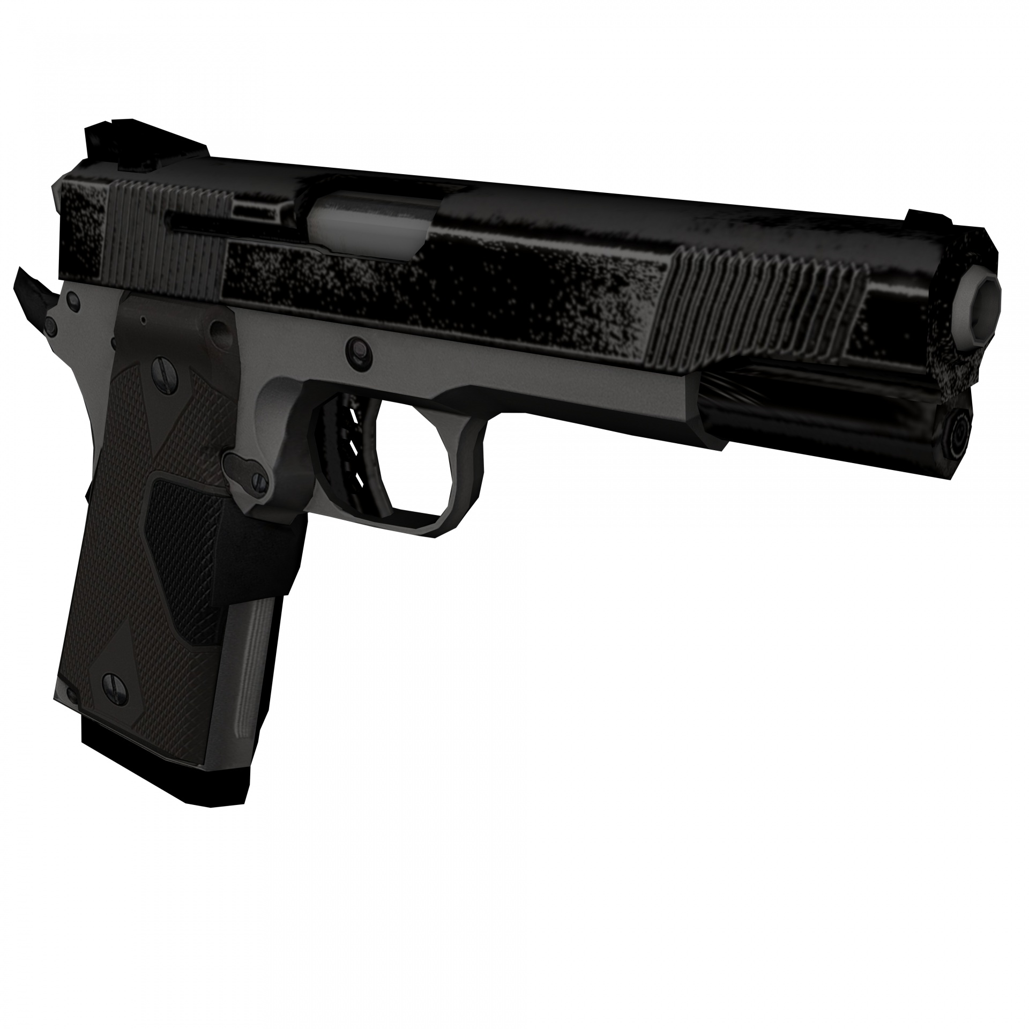
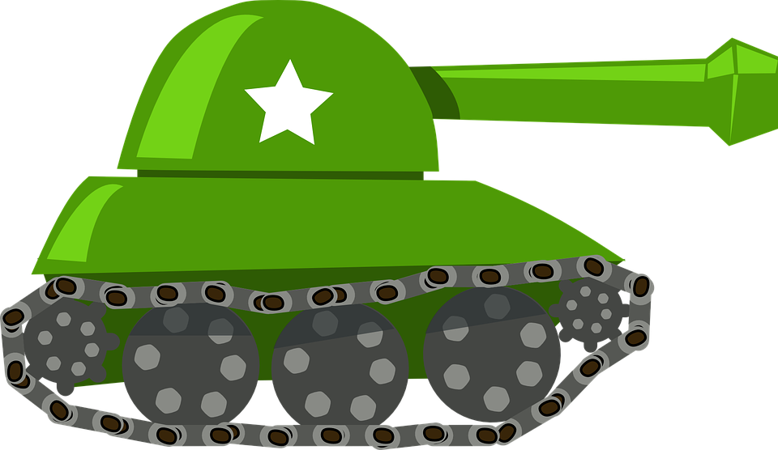
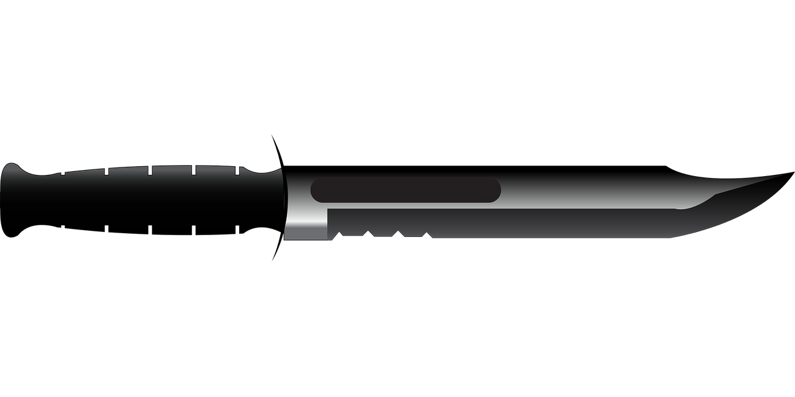
NGHỆ THUẬT QUÂN SỰ VIỆT NAM TỪ KHI CÓ ĐẢNG LÃNH ĐẠO
Cơ sở hình thành nghệ thuật quân sự
Truyền thống đánh giặc của tổ tiên
Chủ nghĩa Mác – Lênin về chiến tranh, quân đội và bảo vệ Tổ quốc.
Tư tưởng quân sự Hồ Chí Minh.
Nội dung nghệ thuật quân sự Việt Nam từ khi có Đảng lãnh đạo
Chiến lược quân sự
Nghệ thuật chiến dịch
Chiền thuật
VẬN DỤNG BÀI HỌC KINH NGHIỆM VỀ NGHỆ THUẬT QUÂN SỰ VÀO SỰ NGHIỆP BẢO VỀ TỔ QUỐC HIỆN NAY

Slide 6
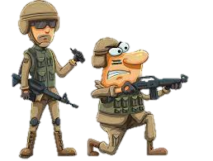
NGHỆ THUẬT QUÂN SỰ VIỆT NAM TỪ KHI CÓ ĐẢNG LÃNH ĐẠO
Cơ sở hình thành nghệ thuật quân sự
Truyền thống đánh giặc của tổ tiên
Trải qua mấy nghìn năm chống giặc ngoại xâm, nghệ thuật quân sự ông cha ta phát triển không ngừng và trở thành bài vô giá cho thế hệ sau. Những trận điển hình như: Như Nguyệt, Chi Lăng, Tây Kết,…
Chủ nghĩa Mác – Lênin về chiến tranh, quân đội và bảo vệ Tổ quốc.
Đảng Cộng sản Việt Nam lấy chủ nghĩa Mác – Leenin, tư tưởng Hồ Chí Minh làm nền tảng tư tưởng và kim chỉ nam cho mọi hành động: học thuyết chiến tranh, quân đội, bảo vệ Tổ Quốc xã hội chủ nghĩa và kinh nghiệm nghệ thuật quân sự.
Tư tưởng quân sự Hồ Chí Minh.
Hồ Chí Minh và Đảng ta đã đề ra phương châm chỉ đạo chiến tranh, phương thức tác chiến chiến lược, nắm bắt đúng thời cơ, đưa chiến tranh Việt Nam kết thúc thắng lợi bằng lý luận Mác – Lenin và tư tưởng Hồ Chí Minh.

Slide 7
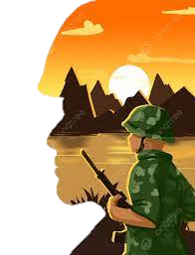

Nội dung nghệ thuật quân sự Việt Nam từ khi có Đảng lãnh đạo
Chiến lược quân sự
Xác định kẻ thù, đúng đối tượng tác chiến
Đánh giá đúng kẻ thù
Mở đầu và kết thúc chiến tranh đúng lúc
Phương châm tiến hành chiến tranh
Phương thức tiến hành chiến tranh
Nghệ thuật chiến dịch
- Loại hình chiến dịch
- Chiến dịch tiến công: Điện Biên Phủ 1954
- Chiến dịch phản công: Việt Bắc 1947
- Chiến dịch phòng ngự: Quảng Trị 1972
- Chiến dịch phòng không: phòng không Hà Nội 1972
- Chiến dịch tiến công tổng hợp: Chiến dịch tiến công tổng hợp Khu 8
Quy mô chiến dịch
Nghệ thuật chiến dịch là cách đánh chiến dịch

Slide 8
Chiến thuật
Nội dung của chiến thuật được thể hiện:
Vận dụng các hình thức chiến thuật vào chiến đấu
Quy mô lực lượng tham gia trong các trận chiến đấu
Cách đánh

Slide 9
Nội dung của chiến thuật được thể hiện:
Vận dụng các hình thức chiến thuật vào chiến đấu
Quy mô lực lượng tham gia trong các trận chiến đấu
Cách đánh
Giai đoạn đầu ta thiếu lực lượng, vũ khí, trang bị khi đánh Pháp và Mỹ nên phải “quán triệt tư tưởng tiến công, triệt để dung du kích chiến, vận động chiến để tiêu diệt địch
Giai đoạn đầu hai cuộc kháng chiến lực lượng chủ yếu trong biên chế được tang cường hỏa lực như súng cối 82, DKZ,…
Là nội dung quan trọng nhất của lý luận chiến thuật với mỗi binh chủng đều có những cách đánh phù hợp với các điều kiện khác nhau
Giai đoạn sau quy mô lớn nên đã có nhiều trận hiệp đồng binh chủng chiến đấu giữa các lực lượng bộ đội chủ lực, bộ đội địa phương và dân quân tự vệ ngày càng nhiều
Với lực lượng bộ binh chủ yếu là đánh hiệp đồng binh chủng thể hiện lối đánh tích cực, chủ động tiến công, bắm thắt lưng địch, chia địch ra mà đánh, trói địch lại mà diệt. Kết hợp chặt chẽ giữa hành động tiến công và phòng ngự của ba thứ quân để hoàn thành nhiệm vụ
Giai đoạn sau bộ đội ta đã trưởng thành không chỉ đánh giỏi vận động chiến mà còn vận dụng công kiên chiến
Giai đoạn cuối do yêu cầu về chiến thuật, chiến dịch nên buộc phải hành quân lấn chiếm, chiến thuật phòng ngự xuất hiện

Slide 10
NGHỆ THUẬT QUÂN SỰ VIỆT NAM TỪ KHI CÓ ĐẢNG LÃNH ĐẠO
Cơ sở hình thành nghệ thuật quân sự
Truyền thống đánh giặc của tổ tiên
Chủ nghĩa Mác – Lênin về chiến tranh, quân đội và bảo vệ Tổ quốc.
Tư tưởng quân sự Hồ Chí Minh.
Nội dung nghệ thuật quân sự Việt Nam từ khi có Đảng lãnh đạo
Chiến lược quân sự
Nghệ thuật chiến dịch
Chiền thuật
VẬN DỤNG BÀI HỌC KINH NGHIỆM VỀ NGHỆ THUẬT QUÂN SỰ VÀO SỰ NGHIỆP BẢO VỀ TỔ QUỐC HIỆN NAY

Slide 11
VẬN DỤNG BÀI HỌC KINH NGHIỆM VỀ NGHỆ THUẬT QUÂN SỰ VÀO SỰ NGHIỆP BẢO VỀ TỔ QUỐC HIỆN NAY
Quán triệt tư tưởng tích cực tiến công:
Trên cơ sở không ngừng nâng cao cảnh giác cách mạng, phát huy long dũng cảm, trí thông minh sáng tạo giải quyết đúng đắn mối quan hệ con người và vũ khí, nắm vững tư tưởng tích cực tiến công để giành quyền chủ động trên chiến trường
Nghệ thuật quân sự toàn dân đánh giặc
Phối hợp tác chiến, kết hợp đánh nhỏ, vừa và đánh lớn, tạo nên sự thay đổi trên chiến trường để có lợi cho ta

Slide 12
VẬN DỤNG BÀI HỌC KINH NGHIỆM VỀ NGHỆ THUẬT QUÂN SỰ VÀO SỰ NGHIỆP BẢO VỀ TỔ QUỐC HIỆN NAY
Nghệ thuật tạo sức mạnh tổng hợp bằng lực, thế, thời và mưu kế
Chỉ có kết hợp chặt chẽ lực, thế, thời, mưu và các yếu tố khác, ta mới có thể tạo ra sức mạnh tổng hợp, đánh thắng kẻ thù có kinh tế, quân sự mạnh khi chúng liều lĩnh xâm lược nước ta
Quán triệt tư tưởng lấy ích đánh nhiều, biết tập trung ưu thế lực lượng cần thiết để đánh thắng địch
Vận dụng tư tưởng lấy ít địch nhiều, phát huy toàn dân đánh giặc cả 3 thứ quân, tận dụng địa hình, yếu tố bí mật, bất ngờ, tiết kiệm đánh lâu dài để càng đánh càng mạnh
Kết hợp tiêu hao, tiêu diệt địch với bảo vệ vũng chắc các mục tiêu
Đánh tiêu hao đi đôi với tiêu diệt địch, bảo vệ mục tiêu
K

Slide 13

Kết luận
Nghệ thuật đánh giặc của ông cha ta được hình thành và đúc kết từ cả một quá trình lâu dài dựng nước và giữ nước. Để từ đó cho những thế hệ sau những bài học quý giá.
Từ khi có Đảng lãnh đạo đã mở ra một loạt những chiến thuật, đường lối, chính sách dựa trên lý luận Mác – Lenin và tư tưởng Hồ Chí Minh để từ đó đưa ra những quyết định sáng suốt dẫn đến con đường giải phóng Việt Nam sau này.
Từ khi có Đảng lãnh đạo đã mở ra một sức mạnh tổng hợp từ tất cả đồng bào Việt Nam diễn ra trên khắp cả nước
Là học sinh, sinh viên khi còn ngồi trên ghế nhà trường thì chúng ta nên có trách nhiệm học tập thật tốt khi còn ngồi trên ghế nhà trường, hiểu biết đúng và vận động mọi người cùng chung sức gìn giữ những nghệ thuật đánh giặc này của ông cha ta.

